Slide 1
TODOLIST制作発表
第2システム部 髙山玲也

Slide 2
HELLO!
I am Ryoya Takayama
github:https://github.com/tkymr827

Slide 3
自己紹介
1996年8月27日生まれ、現在24歳
2019年9月~2020年3月 職業訓練校に通っていた
2020年6月 ラテラルシンキング入社
実は入社前に1度、本課題に取り組んだことがあります。
その時作成したもの:https://github.com/tkymr827/docker-todolist

Slide 4
機能説明・進捗報告
1
Feature Description & Progress Report

Slide 5
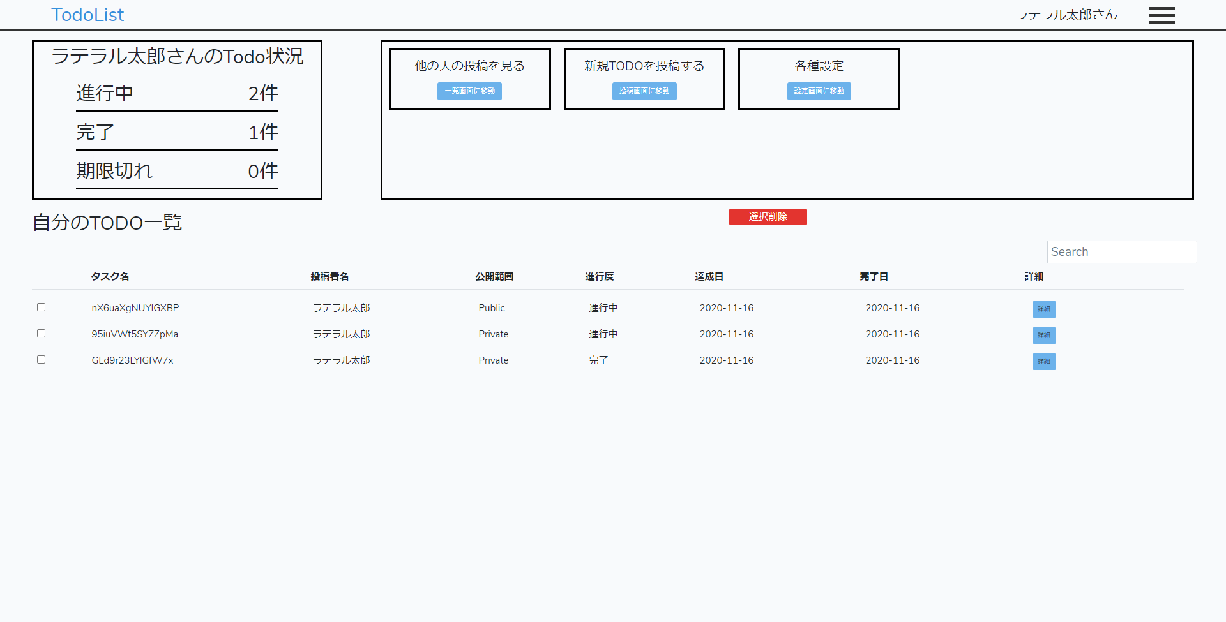
ダッシュボード画面
主な機能
自分が投稿したTODOの確認
TODOの詳細確認
編集・削除
各画面への遷移リンク
検索

Slide 6
リスト画面
主な機能
全ユーザのTODO確認
TODOの詳細確認
編集・削除
検索

Slide 7
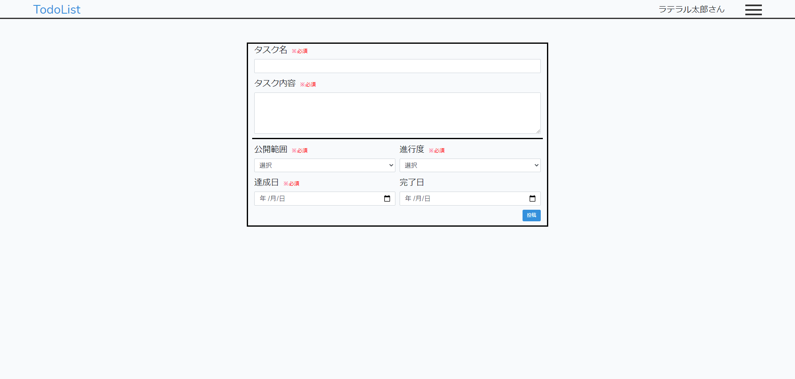
投稿画面
主な機能
新規TODOの追加

Slide 8
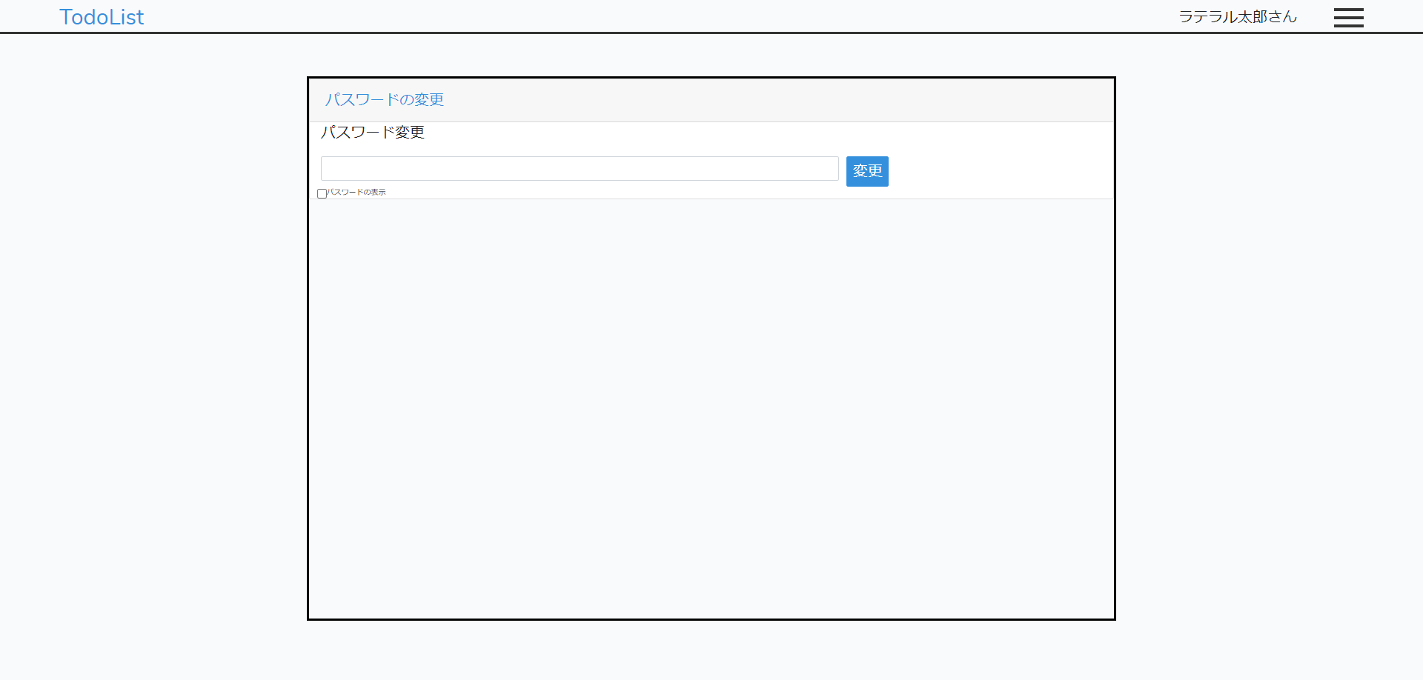
設定画面
主な機能
パスワード変更

Slide 9
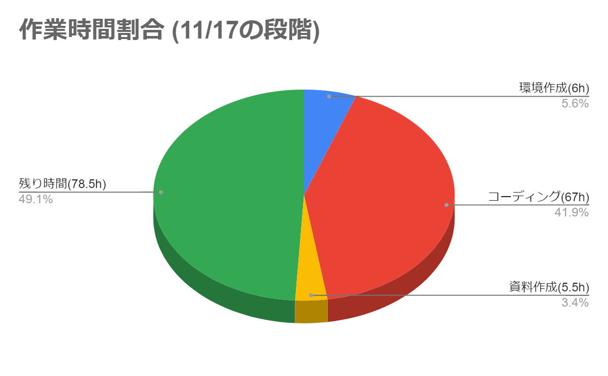
(〇〇h)は時間です
Notes:
残り時間は約70時間ほど

Slide 10
まだ未完成の箇所
画面設計書が画面遷移図以外できていない
ER図と単体試験が未着手
バリデーションや検索の機能が足らない

Slide 11
こだわったところ
２
Where I was concerned

Slide 12
こだわったところ
React+TypeScriptを使用したSPA
思ったことや学んだことはメモ書きとしてアウトプットした
入社して約半年、自分がどれだけできるようになったか
今後の案件に活かせるような勉強にしたかった

Slide 13
本課題の良い点・悪い点
３
Pros and Cons

Slide 14
本課題の良かった点 & 悪かった点
良かった点
プロジェクトの一通りの流れを知ることができる
やるたびに発見があり学ぶことができた
コーディングや開発にあたっての改善点を見つけることができた
悪かった点
本業に支障が出る(個人的に)
正解がないのでこれで良かったのか分からない

Slide 15
最後に
入社して約半年が経ち、多少なりとも入社前に比べて成長できていることが分かったので良かった。
今後は更に理解を深め効率的に作業ができるようになりたいと思う。
今回の課題としてはここで終了になるが、まだ直したいところや気になるところは多くあるので手入れをしていこうと思う。

Slide 16
THANKS!
質疑応答タイムです

